Slide 1
Gadi
使用过程中发现问题，在最后加页面，记录，避免再次遇到坑

Slide 2
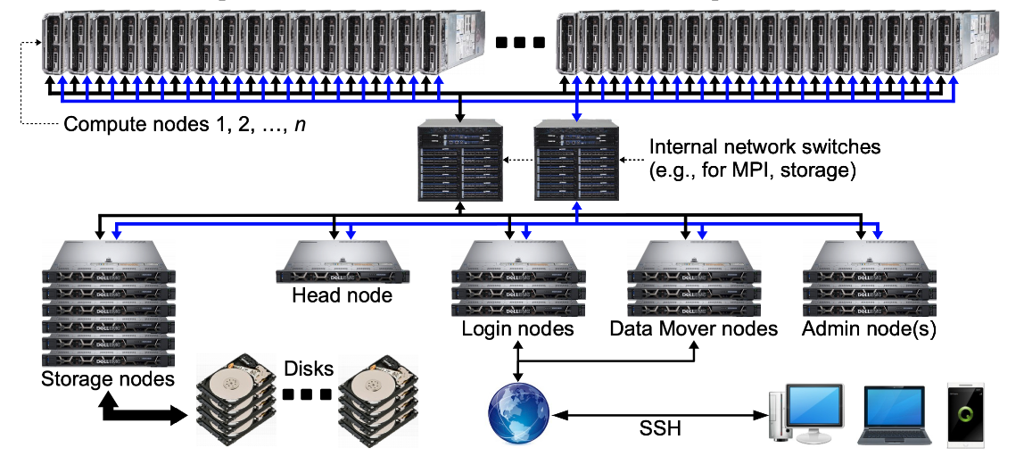
Gadi 结构

Slide 3
抽象结构

Slide 4
举例
假设你的账号名叫 ab1234
密码是 123456
命令行连接
Login node连接方法
ssh ab1234@gadi.nci.org.au
输入密码123456
Compute node
https://are.nci.org.au/pun/sys/dashboard/

Slide 5
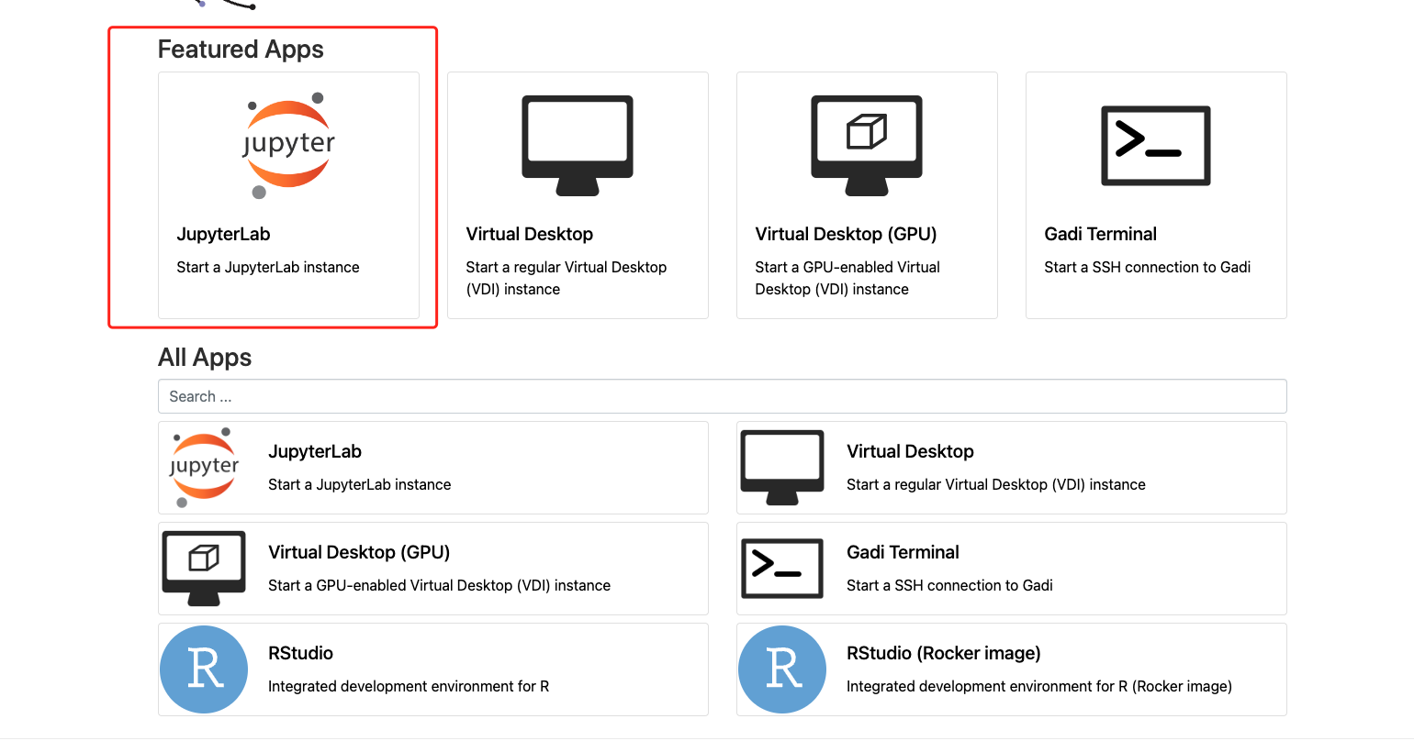
浏览器 https://are.nci.org.au/pun/sys/dashboard/ 不是使用jupyter，而需要个compute node

Slide 6
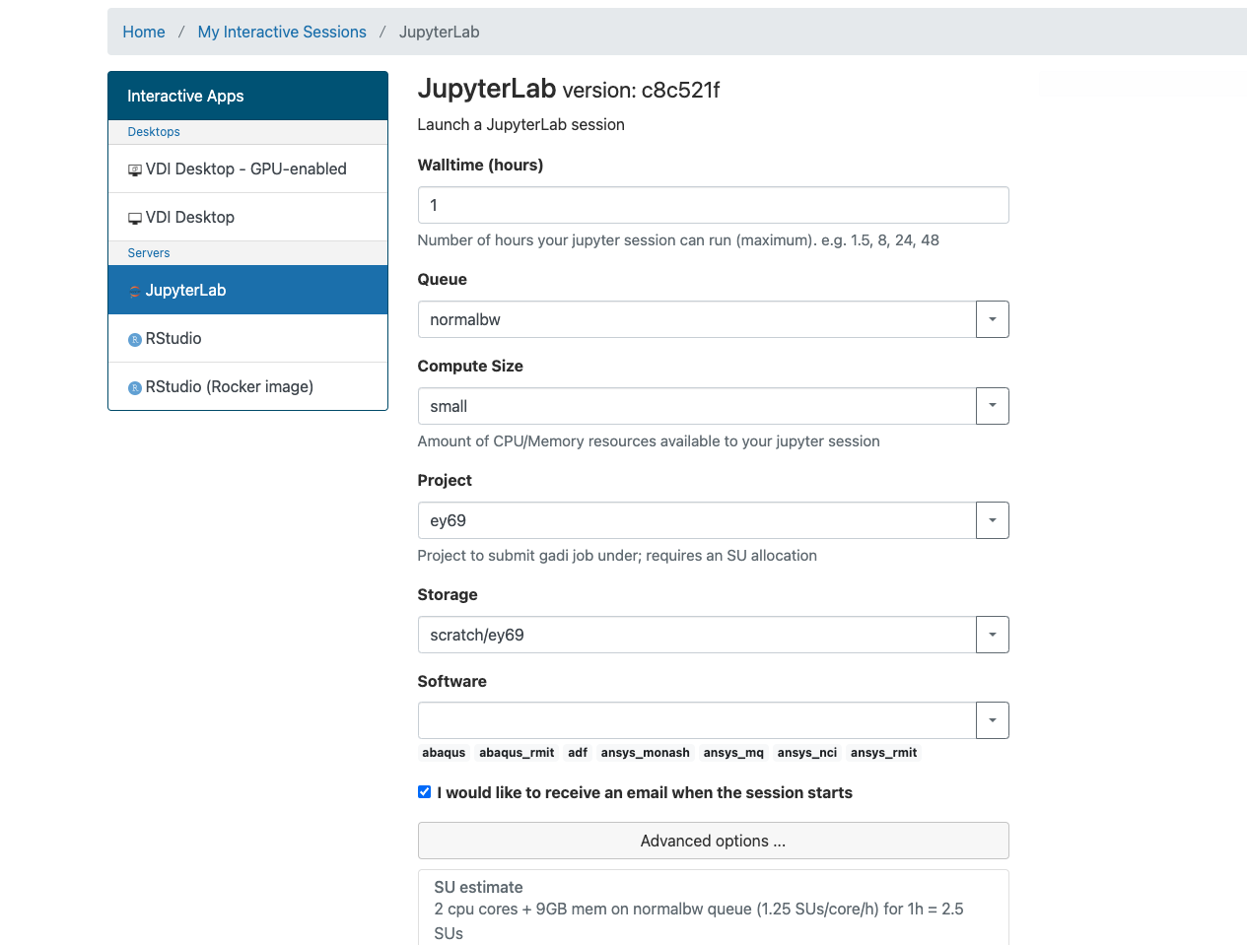
选择合适的时间和配置
一定要多定一点，超过了memory直接kill进程；超过了时间，没有check point，白算。

Slide 7
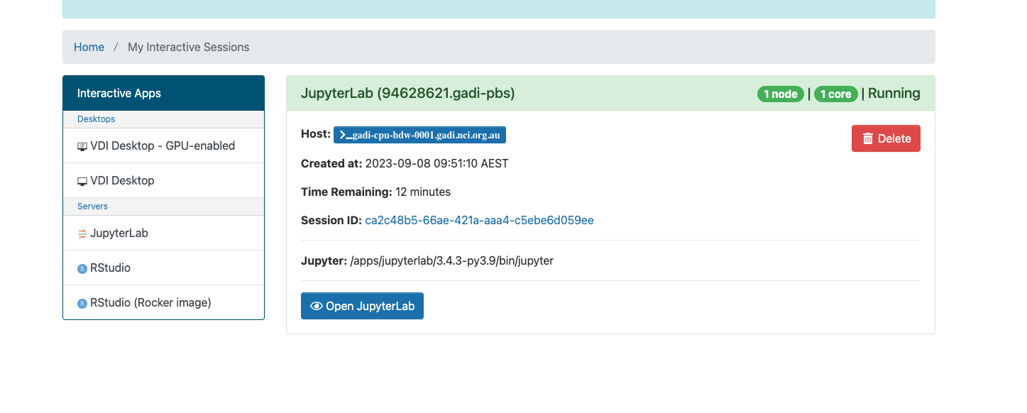
选好后，排队到你，会得到一个这样的界面

Slide 8
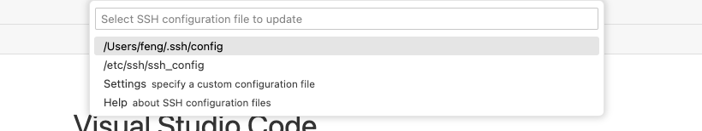
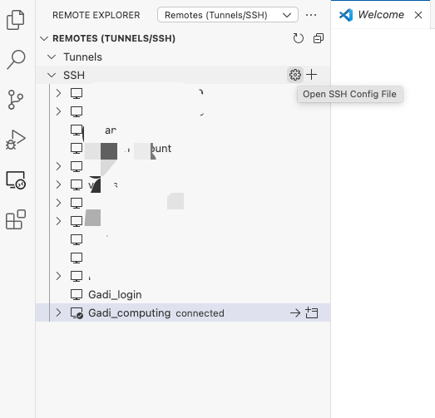
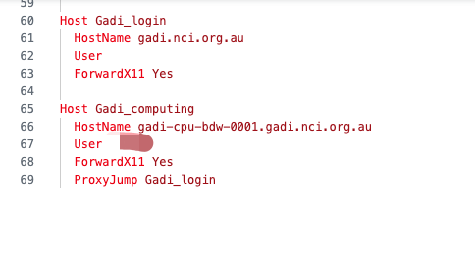
需要VScode，装插件 （Jetbrains 经常掉线，其他编辑器需要自己尝试）

Slide 9
VScode安装如下插件
必须的插件
Remote ssh
Remote ssh: editing ……
Remote development
Remote explorer
其他喜欢的插件

Slide 10
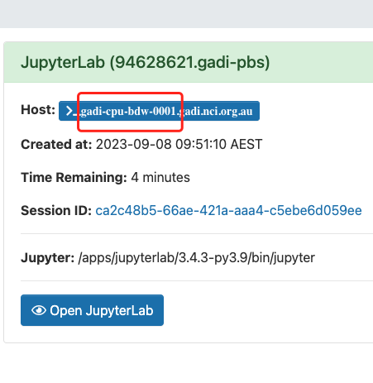
回到分配的实例
把这个部分复制出来

Slide 11
修改好了，就是这个截图，Host名字随便起，但是保持图中位置的一致，就可以。 两个块，可以上下调位置。

Slide 12
写ssh config，直接复制到vscode中，修改user。HostName按照获得的实例写
Host Gadi_login
HostName gadi.nci.org.au
User ab1234
ForwardX11 Yes
Host Gadi_computing
HostName gadi-cpu-bdw-0001.gadi.nci.org.au
User ab1234
ForwardX11 Yes
ProxyJump Gadi_login
这个名字随意取，但是必须一致

Slide 13
点一下向右的箭头或者带➕的方块

Slide 14
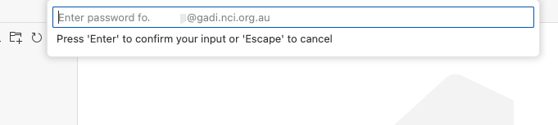
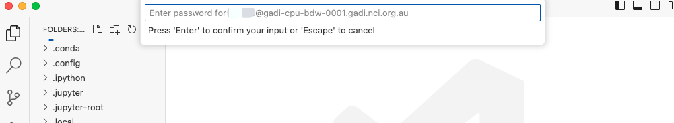
Login, 输入两次密码，都是Gadi的密码

Slide 15
原理: 第一次是login node，第二次是compute node (head node 给的权限)

Slide 16
免密码登陆
打开电脑命令行，按照你的电脑根目录地址修改：
ssh-keygen -N "" -f ${HOME}/.ssh/id_rsa​
ssh-copy-id ab1234@gadi.nci.org.au
会要求你输入密码
进到login node后，按照你分配的机器修改地址，输入：
ssh-copy-id ab1234@gadi-cpu-bdw-0001.gadi.nci.org.au
会要求你输入密码
避免 the 10-minute auto-logout:​
添加"exec env TMOUT=0 bash" to your $HOME/.bash_profile​

Slide 17
可以干活了
所有需要的软件都装到自己的根目录下。没有额外的权限。但是conda还是比较好的。
Login node上不能做太多的事情，虽然免费：
Usage Limit on Login Nodes Users are encouraged to submit and monitor jobs, prepare scripts for job submissions, compile small applications, and transfer a small amount of data on the login nodes. To ensure fair usage of login node resources amongst all users, any processes that cumulatively use more than 30 minutes CPU time and/or instantaneously use more than 4 GiB memory on any login node will be killed immediately.

Slide 18
Storage node
理论上，每个CSE的账户都应该能访问三个folder, 可以存数据：
/home → 10GB 十分小
/scratch →临时文件存储，当成缓存，不要存到这，会被清理掉。计算的缓存可以存到这，但是例如checkpoint就不能放到这
/g/data → 按照给你分配的组别不同而不同。
建议使用/g/data作为工作目录。
/g/data/ey69的folder是所有人共享的，没有单独的区域。
/g/data/ey69的权限: 所有人都有read，自己有write权限

Slide 19
使用PBS脚本，执行代码 - example
You have a project like:
├── datasets
│ ├── dataset_1.py
│ ├── __init__.py
│ └── video_transform.py
├── figs
├── main.py
├── models
│ ├── __init__.py
│ └── MyModel.py
├── options.py
├── solver.py
└── utils.py
Normally, you can run:
python main.py --dataset dataset_1

Slide 20
关于PBS，需要知道如下命令
item | Command | Meaning
1 | #PBS -S /bin/bash | ‘python main.py --dataset dataset_1’ 下面的命令是在bash上运行
2 | #PBS -q gpuvolta | ‘python main.py --dataset dataset_1’ 是个用GPU的
3 | #PBS -l nodes=1:ppn=10 | 计算资源 1 node, 10 processors per node
4 | #PBS -l mem=64gb | 内存大小64GB
5 | #PBS -l walltime=48:00:00 | 到时间，任务停止（建议每3小时，代码中加个checkpoint）
6 | #PBS -N feng_model | 这个任务叫啥名字，后面查看进度时要用
7 | #PBS -o feng_model.out | 命令行标准输出，存的位置
8 | #PBS -e feng_model.err | 错误存的位置
9 | #PBS -m abe | 任务abort, begin, and end时，给你发个邮件
10 | #PBS -M feng@email.com | 邮件地址
For more information, visit: https://opus.nci.org.au/display/Help/PBS+Directives+Explained

Slide 21
假设你用conda做包管理，当前库叫‘try’，这个pbs脚本：
#PBS -S /bin/bash
#PBS -q gpuvolta
#PBS -l ncpus=48:ngpus=4:
#PBS -l mem=64gb
#PBS -l walltime=96:00:00
#PBS -N feng_model
#PBS -o feng_model.out
#PBS -e feng_model.err
#PBS -m abe
#PBS -M feng@email.com
module load cuda/11.8.0
conda activate try
cd /home/feng/projects/video
python main.py --dataset dataset_1

Slide 22
保存，执行，查看进度
上页的内容存到文件中，起名：fengjob.pbs
去login node
qsub fengjob.pbs
检查进度
qstat –a
找到一个叫‘feng_model’ 的，因为：‘#PBS -N feng_model’

Slide 23
如果是katana，按照下面的写
#PBS -S /bin/bash
#PBS -l select=1:ncpus=10
#PBS -l mem=64gb
#PBS -l walltime=96:00:00
#PBS -N feng_model
#PBS -o feng_model.out
#PBS -e feng_model.err
#PBS -m abe
#PBS -M feng@email.com
conda activate try
cd /home/feng/projects/video
python main.py --dataset dataset_1

Slide 24
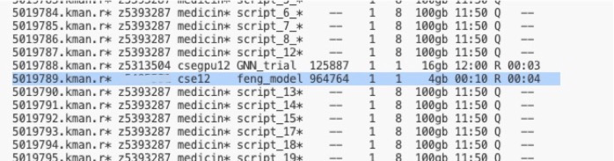
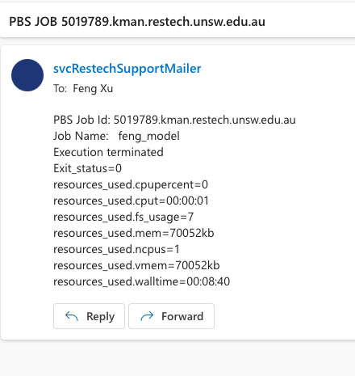
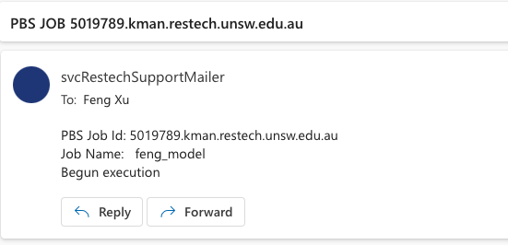
PBS example
任务状态：
邮件：

Slide 25
checkpoint
1. 直接使用checkpoint
torch.utils.checkpoint.checkpoint(function, *args, use_reentrant=None, context_fn=<function noop_context_fn>, determinism_check='default', debug=False, **kwargs)
2. Pytorch 自带序列化
input_var = checkpoint_sequential(model, chunks, input_var)
3. katana经常挂，Gadi不知道。毕竟计算花钱，还是存吧。

Slide 26
写在最后
因为是超算，compute node是没有外网访问权限的 (Katana给了)。当要下载什么东西，需要在login node上操作。文件系统是共享的。
例如如果需要装pytorch，在notebook中用！就不行了。
需要sudo权限的软件，可以下源码，编译在自己的home目录下。
如果想知道NCI正常用法，写pbs文件：https://opus.nci.org.au/display/Help/NCI+Help，这是超算的正确用法。
如果上述的流程，不懂，那再读一遍这个slides。
更多信息：https://opus.nci.org.au/display/Help/Getting+Started+at+NCI

Slide 27
关于帮助
有问题，可以直接到510-07问我，但是下列问题不管：
Jetbrains全家桶都不稳定，经常掉线，怎么办？
/home 文件夹超过额度，被删怎么办？
计算进程kill, memory超了被kill，怎么办？
需要sudo权限，怎么办？
存在/scratch/下的文件丢失，包括checkpoint，怎么办？
需要其他library，装不上怎么办？
计算node排不上队，怎么办？
上述问题，我都解决不了

Slide 28
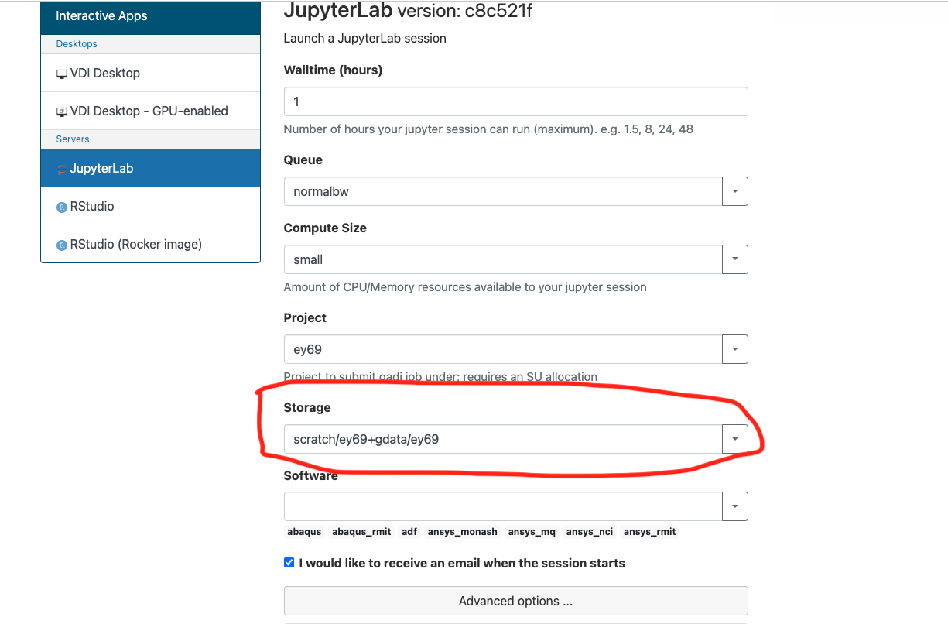
问题1:
/g/data/ey69/为何在compute node上访问不到？
Storage必须要设置，默认设置时没有的
此外，advanced options，也要调整，特别是pbs任务

Slide 29
10 GB 的 空间 不够anaconda 众多包的。 最好不要放到home 下

